Slide 1
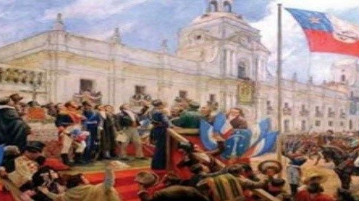
unidad o. El Surgimiento de los Estados Nacionales y formación republicana en chile
Historia – Segundo Medio
Abraham López 22-03
CLASE N° 6
OA 3-8
Esta foto de Autor desconocido está bajo licencia CC BY

Slide 2
Objetivo
Caracterizar los procesos mediante los cuales se conforman los estados nación durante el siglo XIX en Europa y América latina.

Slide 3
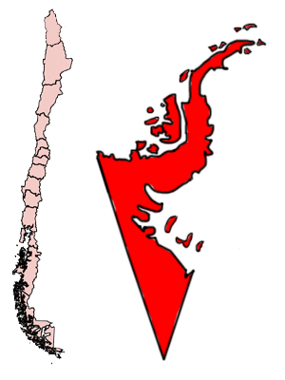
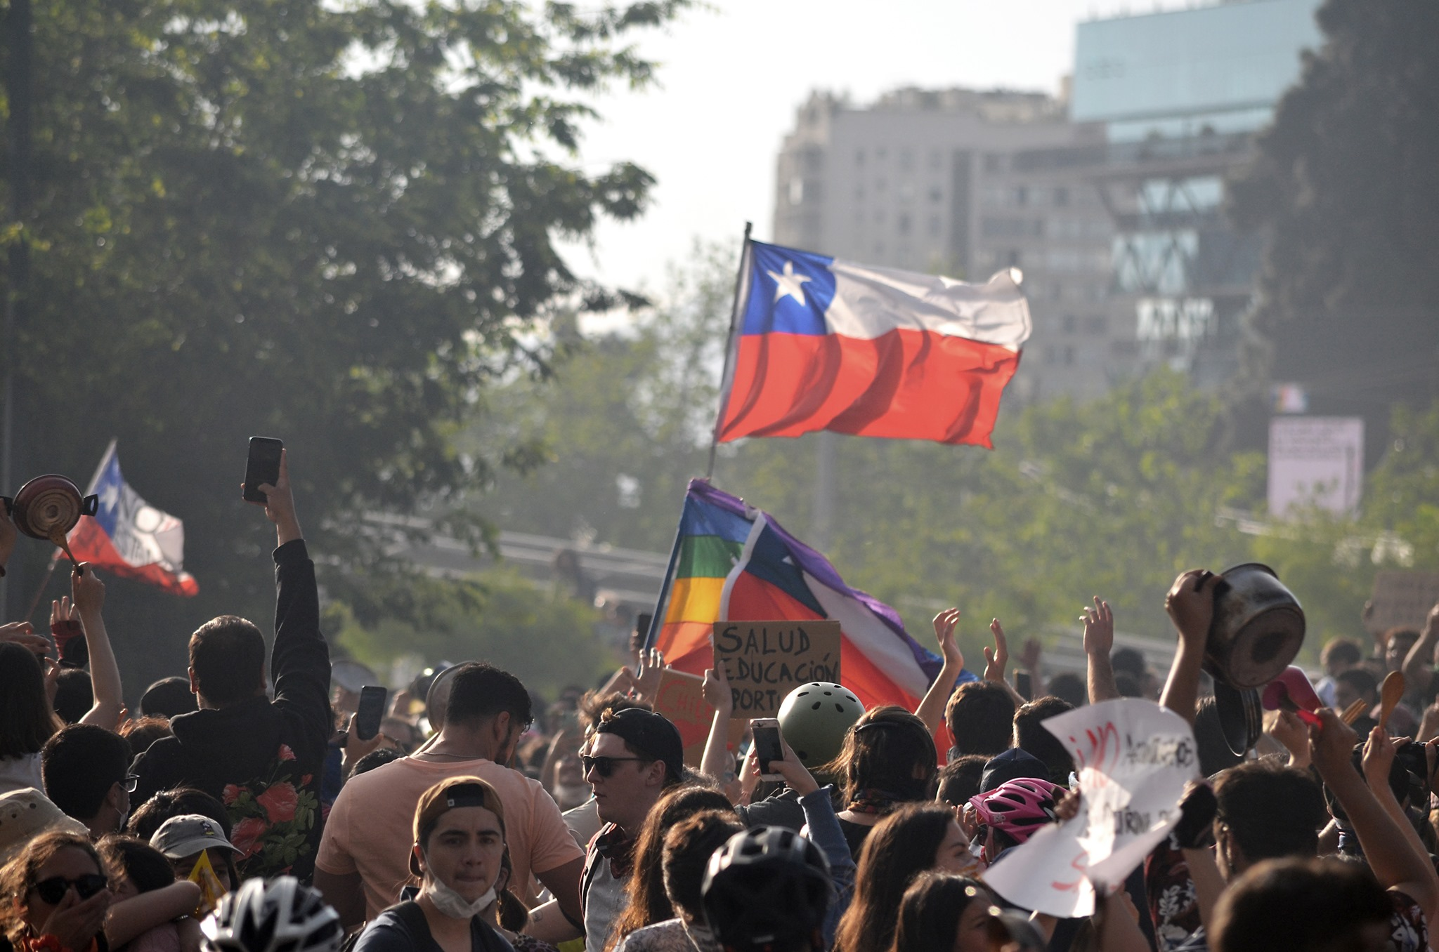
¿Qué es un Estado-nación?
Estado : “El Estado es un concepto político referido a una forma de organización social, que cuenta con instituciones soberanas, que regulan la vida de una cierta comunidad de individuos en el marco de un territorio nacional”.
Los elementos del Estado nación son: nación, territorio y soberanía.
Esta foto de Autor desconocido está bajo licencia CC BY

Slide 4
Formación de los Estado nación en Europa y América
Siglo XIX.

Slide 5
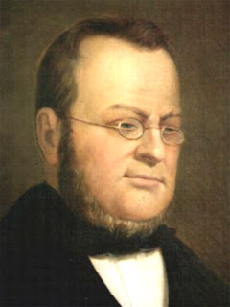
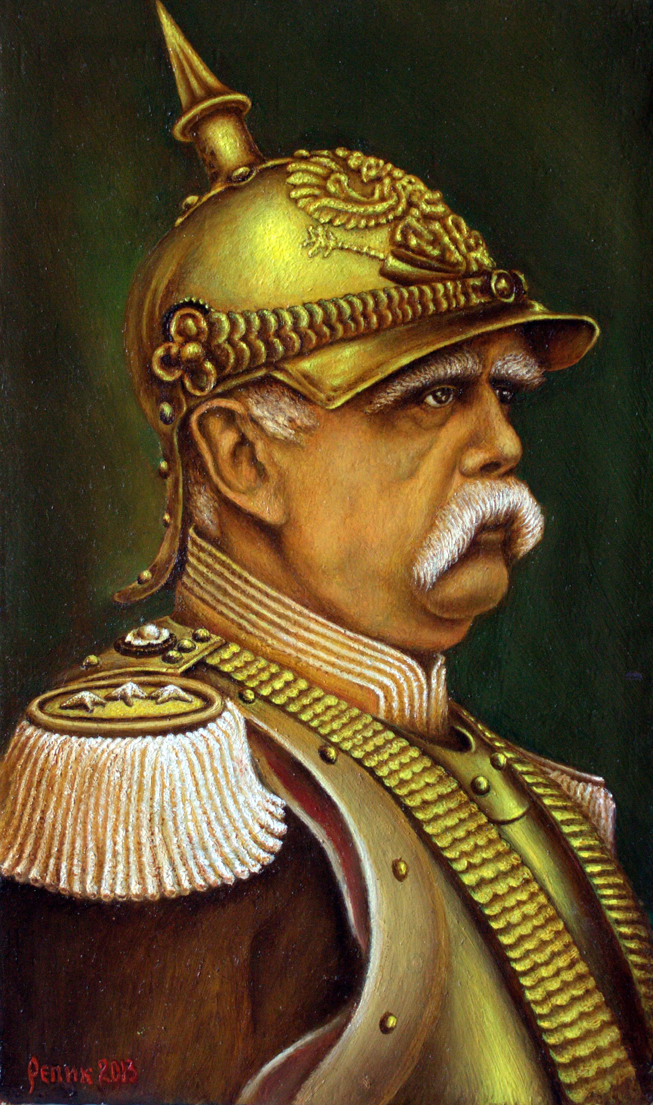
En Europa durante el siglo XIX…
Camilo Benso, Jefe de gobierno de Italia durante su unificación territorial
Se desarrolló y expandió del nacionalismo.
Algunos de los principales procesos generados por esta expansión del nacionalismo fueron:
Unificación de Italia y unificación Alemania (1849-1871)
Esta se dio gracias a:
Difusión de ideas liberales: A partir de la ocupación del Imperio napoleónico, las ideas liberales comenzaron a difundirse entre la población.
Otto Von Bismark, Canciller de Alemania durante la unificación

Slide 6
Influencia del romanticismo:
Este movimiento artístico resaltó el individualismo y el ideal de libertad, vinculando los ideales racionales de la ilustración.
El apoyo de la burguesía:
La unificación de territorios era beneficiosa para los negocios y el intercambio comercial que realizaban, por lo que financiaron muchas de las campañas de expansión territorial.
El caminante sobre el mar de nubes (1818), de Caspar David Friedrich.

Slide 7
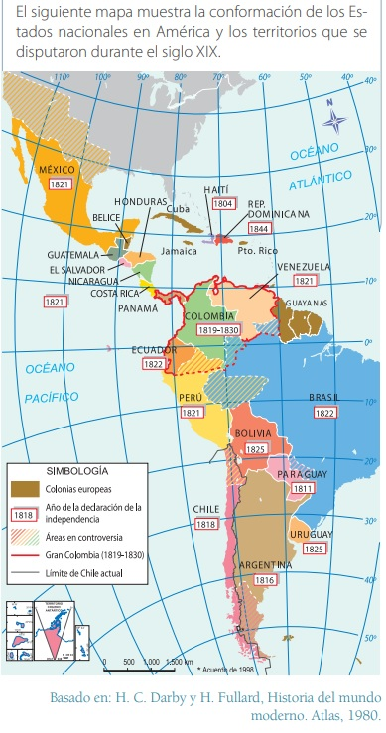
En América latina…
Debate entre centralismo y federalismo: se debió definir la forma en que se administrarían los nuevos Estados-nación.
Conflictos entre las nuevas naciones: Existieron disputas por territorios, deudas económicas, etc.
Intervenciones extranjeras: Durante sus primeros años, las republicas latinoamericanas estuvieron expuestas a la intervención política y militar extranjera, como es el caso de España en Perú o EE.UU en México.
Diferencias étnicas y culturales: La diversidad de etnias existentes en el territorio impulsaron conflictos de diversa índole.

Slide 8
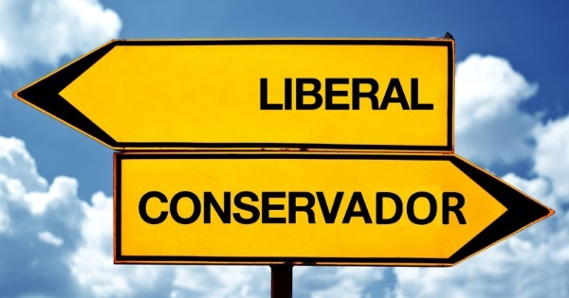
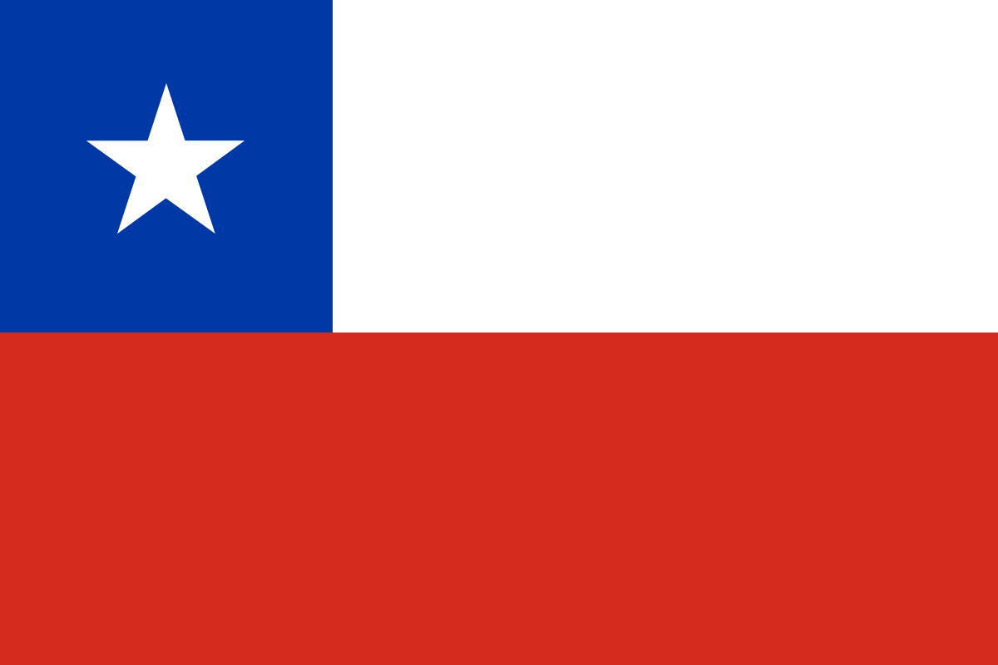
Desafíos para la organización de la republica en Chile.
Conciliar distintas visiones políticas
Conseguir una situación económica estable
Conformar una identidad propia.
Defender el territorio nacional.
Bandera de la República de Chile (1817)

Slide 9
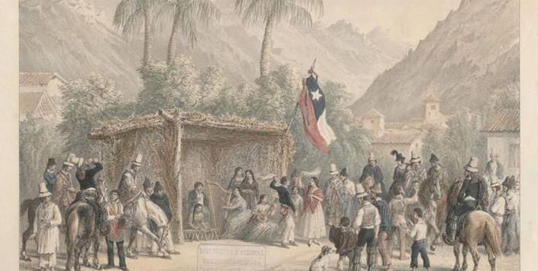
El Chile de post Independencia
Chincana o chingana (1820). Lugar de esparcimiento del bajo pueblo.
Tertulia, fiesta tradicional de la elite criolla.
¿Qué diferencias puedes observar entre los sujetos de ambas imágenes? ¿Cómo es el espacio en el que habitan?

Slide 10
Chile a inicios de la Republica
A inicios del siglo XIX, Chile es un país principalmente rural.
Las pocas ciudades existentes concentran una población es estrato social alto.
A raíz de esto, la gente de bajos recursos (la gran mayoría) habitan en el campo dedicándose a la vida agrícola, la servidumbre o el pillaje.
Alejandro Cicarelli, Santiago visto desde Peñalolén, siglo XIX, Chile.

Slide 11
El pueblo chileno a inicio del siglo XIX
¿Cómo era el pueblo chileno a inicios de la republica?
¿En qué se diferenciaba de la elite política y económica?

Slide 12
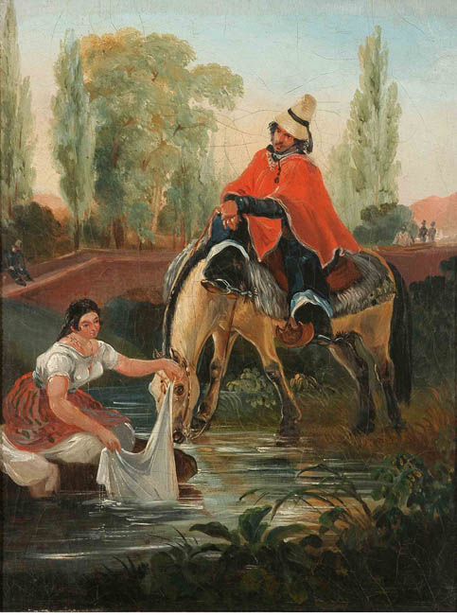
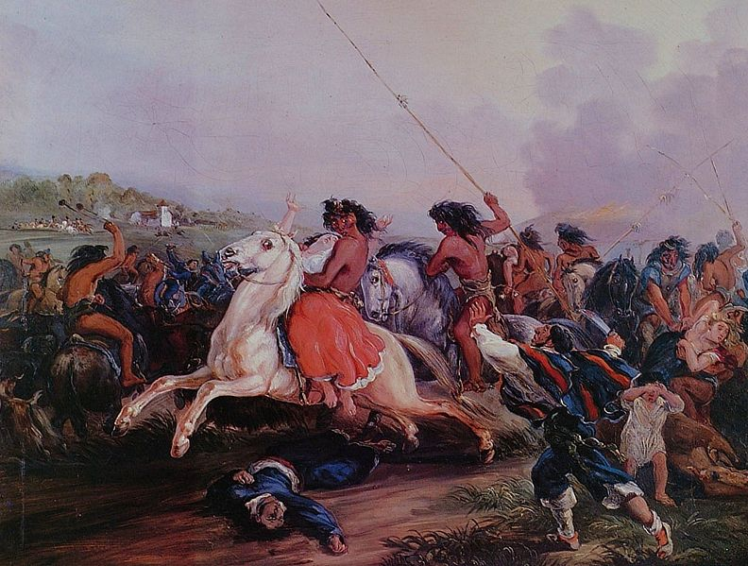
¿Cómo era el pueblo a inicios del siglo XIX?
Mauricio Rugendas, Malón, siglo XIX, Chile.
Mauricio Rugendas, El Huaso y la lavandera, 1835, Chile.
¿Qué características en común se pueden observar en ambos grupos?¿En qué se diferencian?

Slide 13
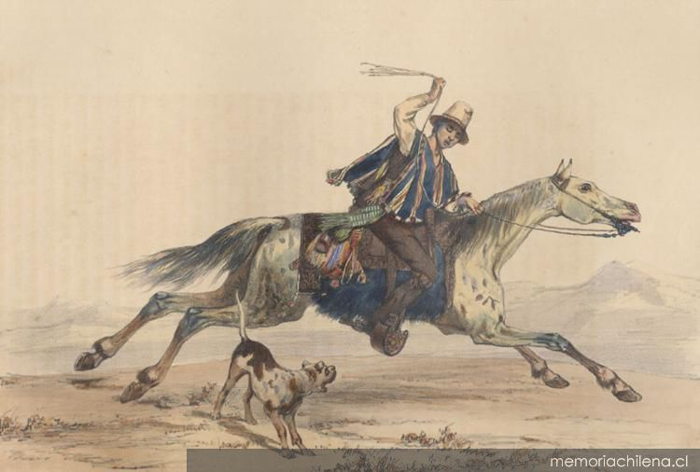
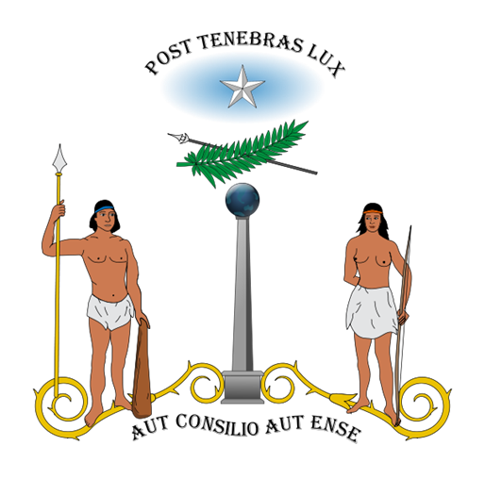
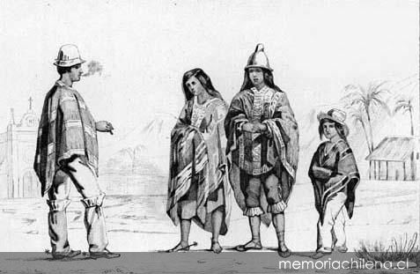
El “pueblo chileno” y los indígenas.
Los indígenas son tomados por la elite patriota como símbolo contrario a la corona.
El bandidaje se vuelve una expresión popular a partir de 1820.
A inicios del S.XIX la población era principalmente rural y mestiza.

Slide 14
Situación del pueblo durante la independencia
Carrera comienza a incluir a sectores populares : Húsares – carne de cañón. Se les motiva con comida y abrigo.
Durante la reconquista se introducen medidas de represión hacia el pueblo.
La población indígena mapuche, por su parte, apoya el mantenimiento del régimen colonial.

Slide 15
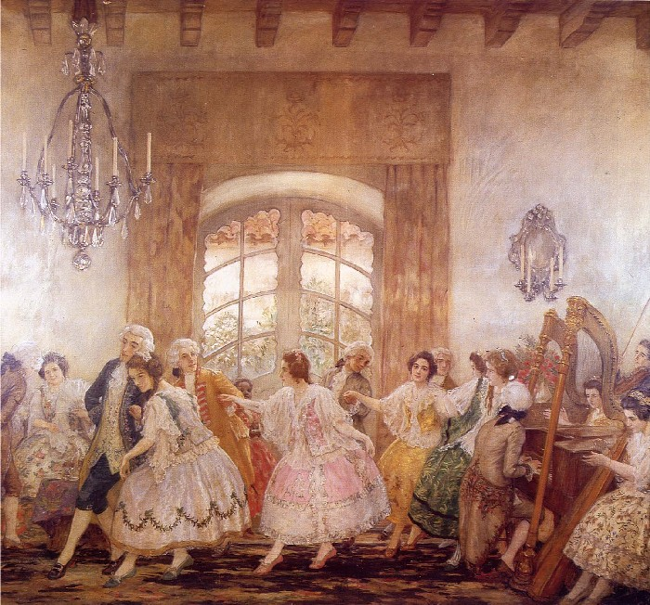
La Aristocracia Chilena
Grupo social que concentra el poder político y económico.
Habían encabezado el proceso de independencia, como un medio para consolidar su poder en el contexto local.
Eran de origen criollo y sus familias, a pesar de su origen español, tenían una larga tradición en Chile.
Se caracterizan por una profunda admiración al mundo europeo.
Emiliano Subercaseaux, El baile de Santiago.

Slide 16
Facciones Políticas
PIPIOLOS
- Representaban las ideas liberales.
-Buscaban cambios profundos.
PELUCONES:
-Grupo Conservador.
-Apoyaban un régimen autoritario.
-Respeto por las tradiciones.
LIBERAL
CONSERVADOR
FEDERALISTAS:
-Partidarios de un sistema Federalista similar al de EE.UU.
ESTANQUEROS:
-Importancia del orden.
-Estado fuerte y centralizado.
-Primacía del poder ejecutivo
Estas facciones se disputarían el definir cómo organizar la nueva república chilena.

Slide 17
La simultaneidad y duración histórica
Duración:
Es la extensión de un periodo que puede referirse a la corta duración (acontecimiento), de la mediana duración (la coyuntura, que engloba un periodo de hasta algunas décadas), o la larga duración (que abarca el tiempo de las largas estructuras de una sociedad, como modelos económicos o formas de gobierno)
Simultaneidad
Es la condición en la que se producen procesos en diferentes culturas al mismo tiempo o en una misma cultura, pero en distintas dimensiones (económica, política, religiosa, etc.)

Slide 18
Actividad
¿Por qué se puede considerar que la organización republicana chilena es un proceso de formación de un Estado-nación?
¿Cuáles fueron las principales dificultades que enfrentó la aristocracia chilena para lograrlo?

